Slide 1
ΣΤΟΙΧΕΙΑ ΜΕΤΕΩΡΟΛΟΓΙΑΣ – ΚΛΙΜΑΤΙΚΗ ΑΛΛΑΓΗ

Slide 2
Καιρός - κλίμα
Με τον όρο καιρό εννοούμε την κατάσταση της ατμόσφαιρας κάποια συγκεκριμένη χρονική στιγμή. Ο καιρός αναφέρεται στις βραχυχρόνιες μεταβολές της ατμόσφαιρας οι οποίες συμβαίνουν σε χρονικές κλίμακες από λίγα λεπτά ως λίγες εβδομάδες.
Με τον όρο κλίμα εννοούμε τη σύνθεση του καιρού σε μία περιοχή, τον μέσο καιρό.
Ορίζεται από το σύνολο των στατιστικών πληροφοριών οι οποίες περιγράφουν τις μεταβολές του καιρού σε μια περιοχή για κάποιο μεγάλο χρονικό διάστημα (τυπικά οι κλιματικές περίοδοι οι οποίες χρησιμοποιούνται για να προσδιορίσουμε το κλίμα μιας περιοχής εκτείνονται σε τριάντα χρόνια).

Slide 3
Καιρός - Κλίμα
Τι καιρό θα κάνει σήμερα;
Σήμερα θα έχει κρύο και βροχές.
Τι κλίμα έχει η Ελλάδα;
Η Ελλάδα έχει μεσογειακό κλίμα δηλαδή ήπιους χειμώνες και θερμά, ξηρά καλοκαίρια.

Slide 4
Πως ορίζουμε τον καιρό
Τα κύρια μετεωρολογικά στοιχεία που χρησιμοποιούμε για να ορίσουμε τον καιρό είναι τα παρακάτω:
η ατμοσφαιρική πίεση,
η θερμοκρασία του αέρα,
η υγρασία του αέρα, και,
η κίνηση του αέρα (άνεμος).

Slide 5
Πως ορίζουμε τον καιρό
Υπάρχει ακόμα μια σειρά από μετεωρολογικά στοιχεία τα οποία, αν και είναι πολύ σημαντικά, εξαρτώνται γενικά από τα κύρια στοιχεία. Σε αυτή την κατηγορία περιλαμβάνονται τα παρακάτω:
• η νέφωση,
• ο υετός (βροχή, χιόνι, χαλάζι),
• η ορατότητα κτλ

Slide 6
Παράγοντες που διαμορφώνουν το κλίμα
Υπάρχουν πολλοί παράγοντες, τόσο φυσικοί όσο και ανθρωπογενείς, οι οποίοι προσδιορίζουν το κλίμα της γης.
Κατά βάση, το κλίμα είναι το αποτέλεσμα της απορρόφησης και της αναδιανομής της ηλιακής ακτινοβολίας από το σύστημα ατμόσφαιρας-υδρόσφαιρας-γης. Η ηλιακή ακτινοβολία παρέχει την ενέργεια η οποία κινεί τα καιρικά φαινόμενα και διαμορφώνει το κλίμα.
Περίπου το ένα τρίτο της ηλιακής ακτινοβολίας ανακλάται πίσω στο διάστημα ενώ το υπόλοιπο απορροφάται από τις διαφορετικές συνιστώσες του κλιματικού συστήματος: την ατμόσφαιρα, τους ωκεανούς, την ξηρά και τις διάφορες μορφές ζωής.

Slide 7
Παράγοντες που διαμορφώνουν το κλίμα
Αυτή η λεπτή ισορροπία ανάμεσα στην εξερχόμενη ακτινοβολία και την εισερχόμενη ηλιακή ακτινοβολία προσδιορίζει το παγκόσμιο κλίμα.
Οποιαδήποτε αλλαγή στους παράγοντες που επιδρούν τόσο στην εισερχόμενη όσο και την εξερχόμενη ακτινοβολία ή στον μηχανισμό
αναδιανομής της ενέργειας οδηγούν σε αλλαγή του κλίματος.
Οι παράγοντες αυτοί είναι:
Η ηλιακή ακτινοβολία
Η ατμοσφαιρική σύσταση
Οι αλλαγές στη χρήση της γης

Slide 8
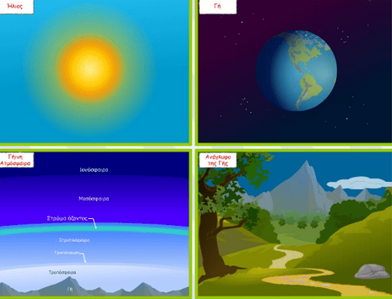
Βίντεο για τα καιρικά φαινόμενα από το noesis:
https://www.noesis.edu.gr/noesis-online/animation-movies/environment/weather/

Slide 9
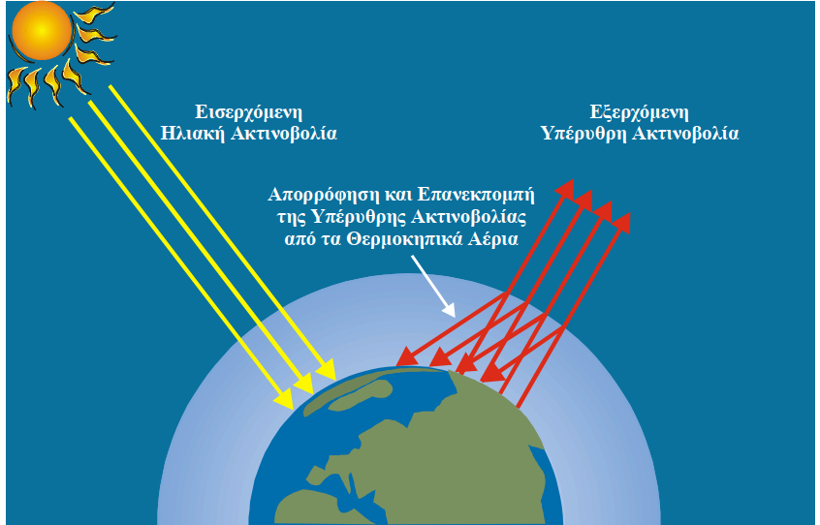
Τι είναι το φαινόμενο του θερμοκηπίου;
Ορισμένα αέρια της ατμόσφαιρας (γνωστά και ως θερμοκηπικά αέρια), επιτρέπουν τη διέλευση της ηλιακής ακτινοβολίας προς τη γη, ενώ αντίθετα απορροφούν και επανεκπέμπουν προς το έδαφος ένα μέρος της υπέρυθρης ακτινοβολίας που εκπέμπεται από την επιφάνεια της γης.
Αυτός ο εγκλωβισμός της ακτινοβολίας (η οποία αλλιώς θα
χανόταν στο διάστημα) από τα συγκεκριμένα αέρια, ονομάζεται φαινόμενο του θερμοκηπίου.

Slide 10
Το φαινόμενο του θερμοκηπίου
Πρόκειται για ένα γεωφυσικό φαινόμενο που είναι ουσιώδες και απαραίτητο για την ύπαρξη, διατήρηση και εξέλιξη της ζωής στον πλανήτη.
Χωρίς αυτόν το μηχανισμό η μέση θερμοκρασία της γης θα ήταν περίπου κατά 35^{ο}C χαμηλότερη, δηλαδή περίπου –20^{ο}C αντί για +15^{ο}C που είναι σήμερα και η ύπαρξη ζωής θα ήταν αδύνατη, τουλάχιστον στη μορφή που τη γνωρίζουμε σήμερα.
Το ανησυχητικό είναι η ενίσχυση του φαινομένου σαν αποτέλεσμα της
ατμοσφαιρικής ρύπανσης. Οι ανθρωπογενείς εκπομπές θερμοκηπικών αερίων αυξάνουν την υπέρυθρη ακτινοβολία που παγιδεύεται από την ατμόσφαιρα, επιδρώντας έτσι στο κλίμα της γης.
Αποτέλεσμα, η ενίσχυση του φαινομένου του θερμοκηπίου και συνεπώς η αύξηση της θερμοκρασίας του πλανήτη.

Slide 11
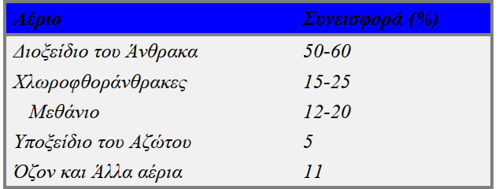
Ποιά αέρια ευθύνονται για την ενίσχυση του φαινομένου του θερμοκηπίου;
Τα κυριότερα αέρια της ατμόσφαιρας που ευθύνονται για την ενίσχυση του φαινομένου του θερμοκηπίου (ανθρωπογενής συνιστώσα), καθώς και ο βαθμός συνεισφοράς τους είναι:

Slide 12
Ποιές είναι οι πηγές εκπομπής αυτών των αερίων;
Τα αέρια, που ευθύνονται για την ενίσχυση του φαινομένου του θερμοκηπίου, εκλύονται από ανθρώπινες δραστηριότητες που αφορούν κυρίως:
1.Τον ενεργειακό τομέα (συμπεριλαμβανομένων και των μεταφορών), που με τη χρήση ορυκτών καυσίμων (κάρβουνο, πετρέλαιο, βενζίνη κ.λ.π.) ευθύνεται για το 50% των συνολικών εκπομπών.
2.Την παραγωγή και χρήση συνθετικών χημικών ουσιών, όπως οι χλωροφθοράνθρακες.
3. Την αποψίλωση δασικών εκτάσεων, που συνεισφέρει στην παραγωγή επιπλέον αερίων του θερμοκηπίου κατά 15%.
4. Τη γεωργία, που ευθύνεται για το 15% των εκπομπών.

Slide 13
Τι είναι η Κλιματική Αλλαγή;
Ως κλιματική αλλαγή νοείται η μεταβολή του παγκόσμιου κλίματος και ειδικότερα οι μεταβολές των μετεωρολογικών συνθηκών που εκτείνονται σε μεγάλη χρονική κλίμακα.
Στη Σύμβαση-Πλαίσιο των Ηνωμένων Εθνών για τις Κλιματικές Μεταβολές (UNFCC), ως κλιματική αλλαγή ορίζεται ειδικότερα η μεταβολή στο κλίμα που οφείλεται άμεσα ή έμμεσα σε ανθρώπινες δραστηριότητες, διακρίνοντας τον όρο από την κλιματική μεταβλητότητα που έχει φυσικά αίτια.

Slide 14
Συνέπειες της κλιματικής αλλαγής
Οι συνέπειες της κλιματικής αλλαγής είναι πολλές και καταστροφικές. Μερικές από αυτές:
Ακραία καιρικά φαινόμενα
Λιώσιμο των πάγων και αύξηση της στάθμης της θάλασσας.
Ερημοποίηση.
Μείωση και ρύπανση των υδάτινων πόρων.
Καύσωνες και πυρκαγιές.
Οικονομικές συνέπειες.
Περιβαλλοντικοί πρόσφυγες
Αύξηση μεταδοτικών ασθενειών, κ.α.

Slide 15
Βίντεο της Ευρωπαϊκής Ένωσης για την κλιματική αλλαγή
Αίτια και επιπτώσεις της κλιματικής αλλαγής
https://www.youtube.com/watch?v=2HLX3i2EEvY&list=PLfRRcWLcpmM4m6sfMWTdkl3oD_wuDqVJD&index=2
Συμφωνία του Παρισιού: ο κόσμος ενωμένος για το κλίμα
https://www.youtube.com/watch?v=6R3p1Dtc-k8&list=PLfRRcWLcpmM4m6sfMWTdkl3oD_wuDqVJD&index=1
Προσαρμογή της ΕΕ στην κλιματική αλλαγή
https://www.youtube.com/watch?v=qZxJDHZVkDU&list=PLfRRcWLcpmM4m6sfMWTdkl3oD_wuDqVJD&index=5

Slide 16
ΧΡΗΣΙΜΕΣ ΙΣΤΟΣΕΛΙΔΕΣ ΣΤΟ ΔΙΑΔΙΚΤΥΟ
• Ιστοσελίδα του Παγκόσμιου Μετεωρολογικού Οργανισμού (WMO). Περιλαμβάνει μεταξύ άλλων και πληροφορίες για τα φαινόμενα El Nino και La Nina.
http://www.wmo.ch/
• Ιστοσελίδα της UNESCO. Χρησιμοποιώντας την δυνατότητα αναζήτησης μπορούν να βρεθούν ενδιαφέροντα κείμενα σχετικά με την Κλιματική Αλλαγή
http://www.unesco.org/
• Ιστοσελίδα της Διακυβερνητικής Επιτροπής επί των κλιματικών αλλαγών (IPCC)
http://www.ipcc.ch/
Κέντρο για τη μελέτη του Διοξειδίου του Άνθρακα και της κλιματικής αλλαγής. Περιλαμβάνει, μεταξύ άλλων, ενδιαφέροντα ιστορικά στοιχεία για το κλίμα της γης.
http://www.co2science.org/
• Εκτεταμένος κατάλογος σχετικά με δεδομένα που αφορούν τις Επιστήμες της Γης και τις Παγκόσμιες Μεταβολές.
http://gcmd.gsfc.nasa.gov/
• Ιστοσελίδα για τα πρώτα σημάδια της κλιματικής αλλαγής σε όλο τον πλανήτη.
http://www.climatehotmap.org/
• Ιστοσελίδα της Αμερικανικής Υπηρεσίας Περιβάλλοντος για την κλιματική αλλαγή.
http://www.epa.gov/globalwarming/climate/index.html

Slide 17
Πηγές
Κλιματική Αλλαγή (Οδηγός Εκπαιδευτικών) ΕΠΕΑΕΚ Υποέργο 1.1.στ.1.γ2
eody.gov.gr, 2019/5, Klimatiki-allagi

